Slide 1
PART 01 파이썬 리부트
CHAPTER 03
데이터형, 연산자, 조건문과 반복문

Slide 2
print( ) 함수 서식에 맞추어 출력하는 방법을 익힌다.
정수, 실수, 문자열 등 기본 데이터형을 알아본다.
산술 연산자 및 관계·논리 연산자의 사용법을 익힌다.
조건문의 대표 격인 기본 if 문, 중첩 if 문의 형식과 사용법을 익힌다.
조건문을 다양하게 활용하는 방법을 익힌다.
기본 for 문 및 중첩 for 문의 형식과 사용법을 익힌다.
while 문, break 문, continue 문의 사용법을 익힌다.

Slide 3
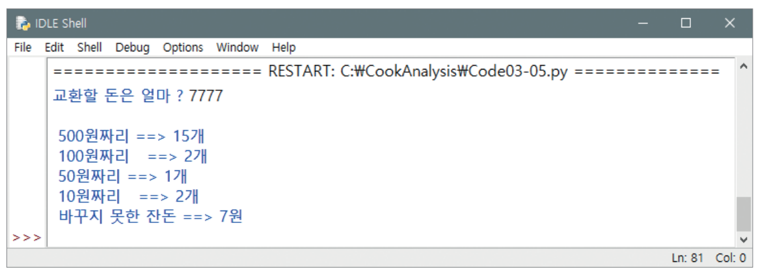
Section 01 이 장에서 만들 프로그램
[프로그램 1] 동전 교환
입력된 액수를 500원, 100원, 50원, 10원짜리 동전으로 교환하는 프로그램

Slide 4
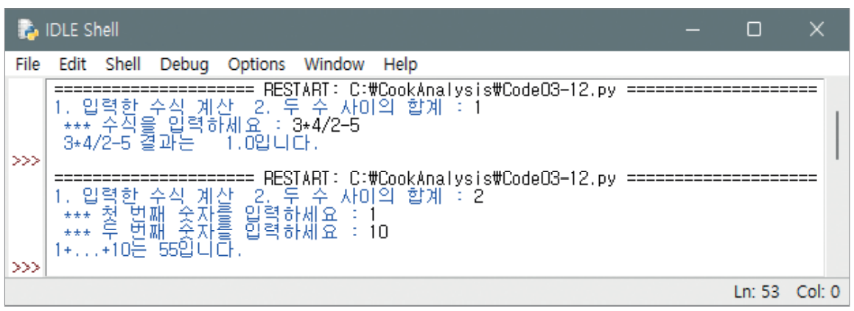
Section 01 이 장에서 만들 프로그램
[프로그램 2] 종합 계산기
입력한 수식대로 계산하는 기능과 두 숫자 사이의 수를 모두 더하는 기능을 가진
종합 계산기 프로그램

Slide 5
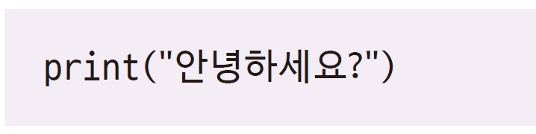
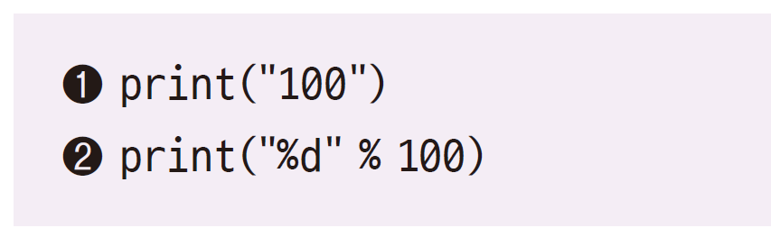
Section 02 print() 함수와 출력
print() 함수와 서식
다음 구문은 큰따옴표 안의 내용을 화면에 출력하므로 결과는 “안녕하세요?”
➊의 결과로 나온 100은 숫자 100이 아닌 문자 ‘100’
➋의 결과로 나온 100은 숫자 100을 의미

Slide 6
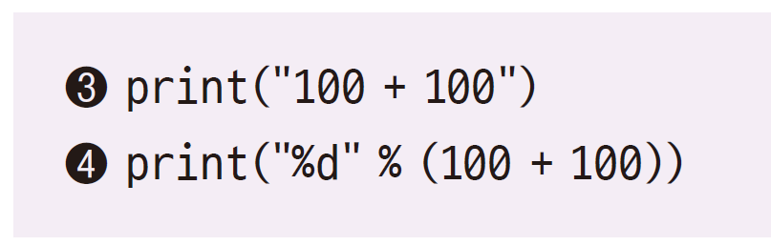
Section 02 print() 함수와 출력
print() 함수와 서식
➌은 100+100이 출력
➍는 숫자 100과 숫자 100을 더한 결과인 숫자 200을 출력
서식은 앞에 퍼센트(%)가 붙는데, ➍에서 %d는 정수를 의미
서식의 개수와 따옴표 뒤에 나오는 숫자(또는 문자)의 개수는 같아야 함

Slide 7
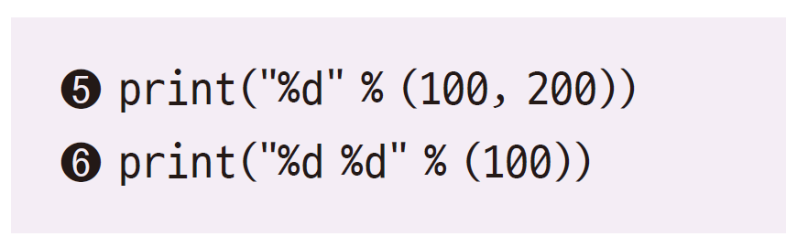
Section 02 print() 함수와 출력
print() 함수와 서식
서식과 숫자의 대응이 잘못된 예시
➎는 %d가 1개밖에 없는데 숫자가 2개이고, ➏은 %d가 2개인데 숫자는 1개라 서로 짝이 맞지 않음
➏은 단순히 %d를 하나 삭제하면 되지만 ➎는 숫자 2개를 출력하려면 %d가 2개 필요

Slide 8
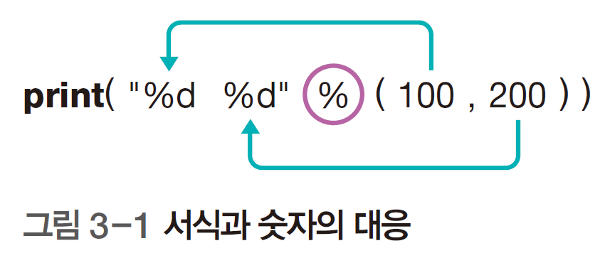
Section 02 print() 함수와 출력
print() 함수와 서식
서식과 숫자의 대응이 올바르게 된 예시

Slide 9
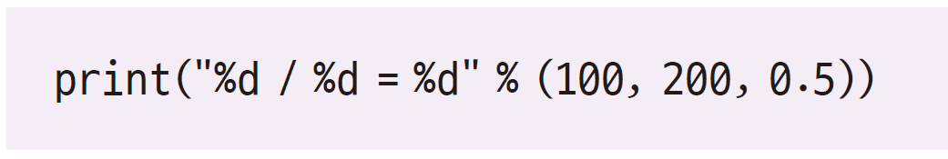
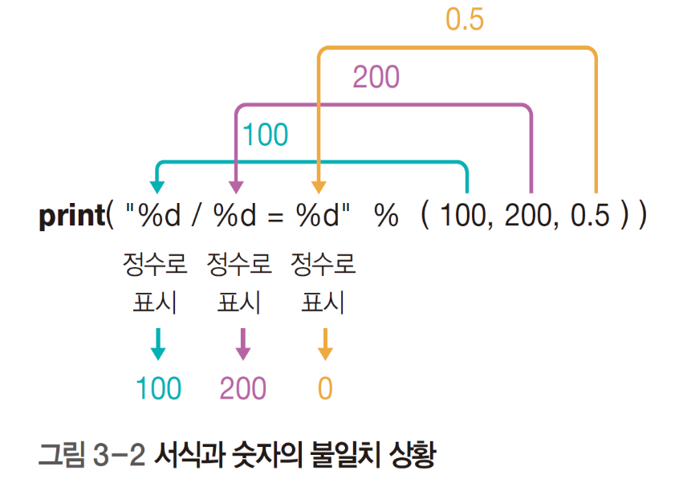
Section 02 print() 함수와 출력
print() 함수와 서식
서식과 숫자의 불일치 상황
세 번째 숫자인 0.5는 소수점이 있는 실수인데, 서식에 정수형(%d)을 사용했기 때문

Slide 10
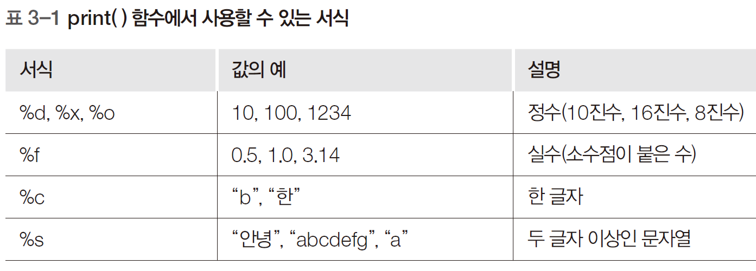
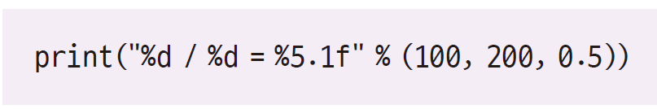
Section 02 print() 함수와 출력
print() 함수와 서식
출력값에 따른 서식의 종류
값 0.5 출력 코드 (%5.1f 는 다음 절에서 다루도록 함)

Slide 11
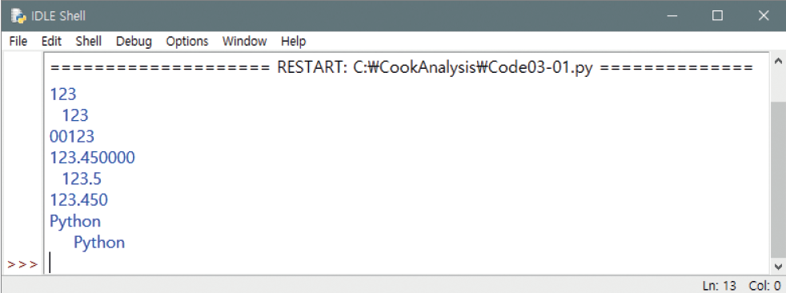
Section 02 print() 함수와 출력
서식에 따른 출력
Code03-01.py
01 02 03 04 05 06 07 08 09 10 | print("%d" % 123) print("%5d" % 123) print("%05d" % 123) print("%f" % 123.45) print("%7.1f" % 123.45) print("%7.3f" % 123.45) print("%s" % "Python") print("%10s" % "Python")
정수형 데이터 출력
실수형 데이터의 서식 지정
문자형 데이터의 서식 지정

Slide 12
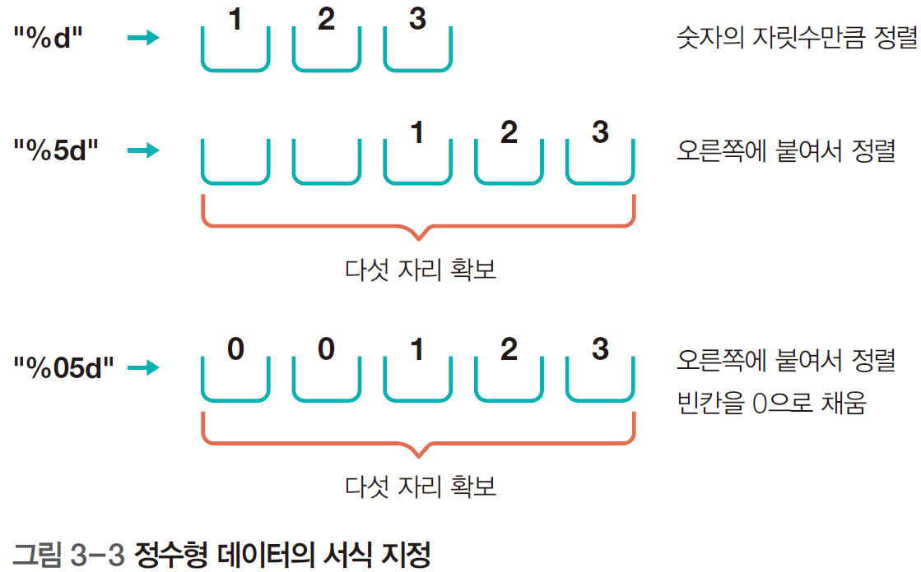
Section 02 print() 함수와 출력
서식에 따른 출력
정수형 데이터의 서식 지정

Slide 13
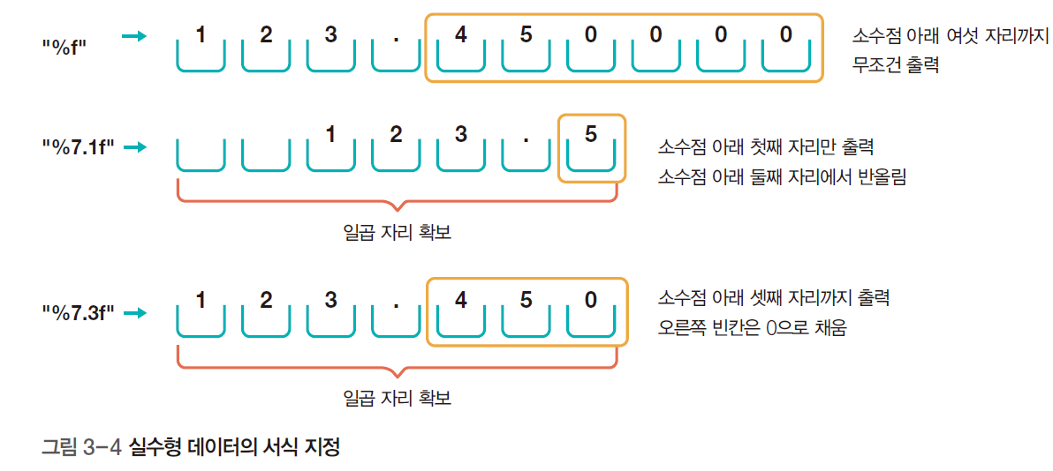
Section 02 print() 함수와 출력
서식에 따른 출력
실수형 데이터의 서식 지정

Slide 14
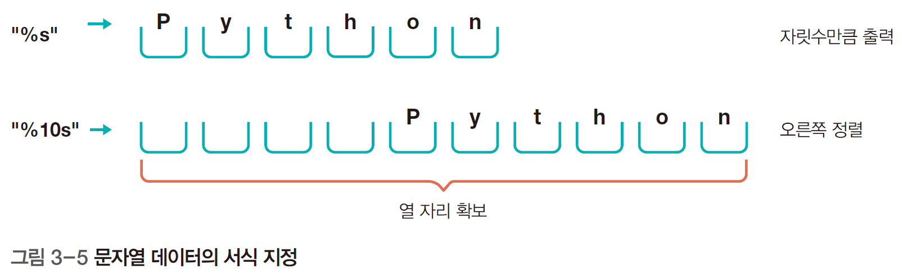
Section 02 print() 함수와 출력
서식에 따른 출력
문자열 데이터의 서식 지정

Slide 15
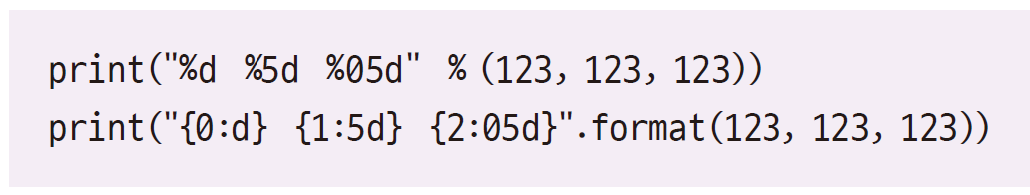
Section 02 print() 함수와 출력
서식에 따른 출력
format 함수와 중괄호를 함께 사용한 서식 지정
두 코드의 실행 결과는 동일함
중괄호({}) 안의 0, 1, 2는 format() 함수 안의 값 중에서 0번째, 1번째, 2번째에 대응한다는 의미

Slide 16
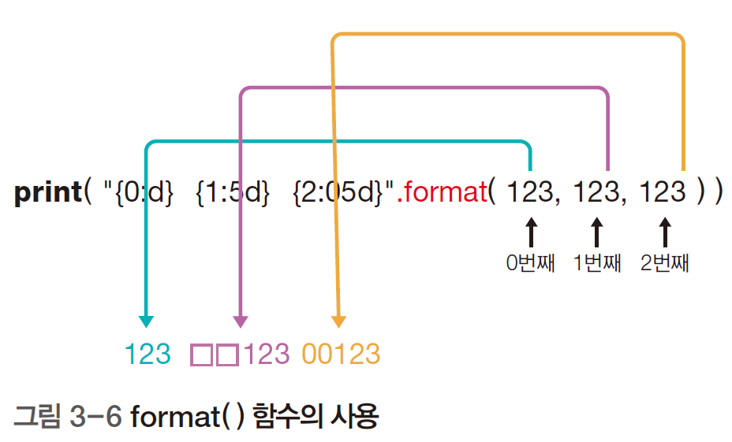
Section 02 print() 함수와 출력
서식에 따른 출력
format 함수의 사용

Slide 17
Section 02 print() 함수와 출력
서식에 따른 출력
format 함수는 출력하는 순서를 지정 가능
다음 코드는 300, 200, 100 을 출력함
print() 함수는 내용 출력 후 한 행을 넘김
강제로 한 행을 넘기고 싶다면 \n을 사용

Slide 18
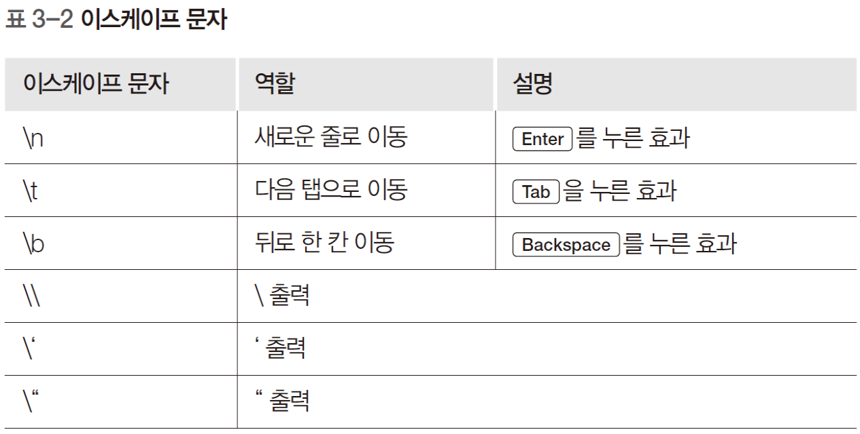
Section 02 print() 함수와 출력
서식에 따른 출력
\n 와 같이 앞에 백슬래시가 있는 문자를 이스케이프 문자라고 함
이스케이프 문자의 종류

Slide 19
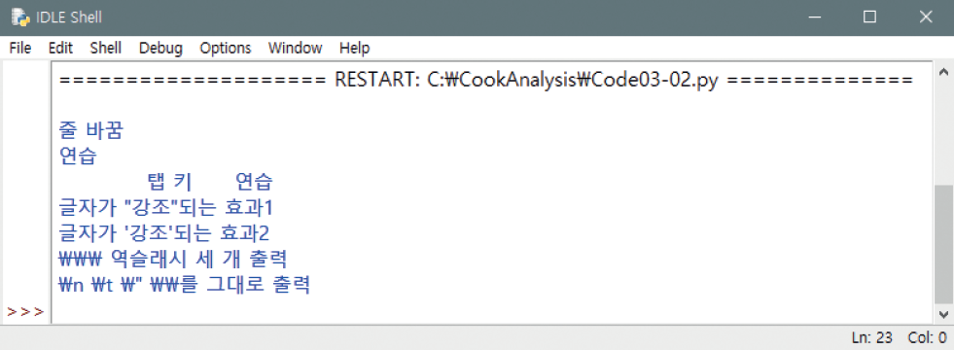
Section 02 print() 함수와 출력
서식에 따른 출력
Code03-01.py
01 02 03 04 05 06 | print("\n줄바꿈\n연습 ") print("\t탭키\t연습") print("글자가 \"강조\"되는 효과1") print("글자가 \'강조\'되는 효과2") print("\\\\\\ 역슬래시 세 개 출력") print(r"\n \t \" \\를 그대로 출력")

Slide 20
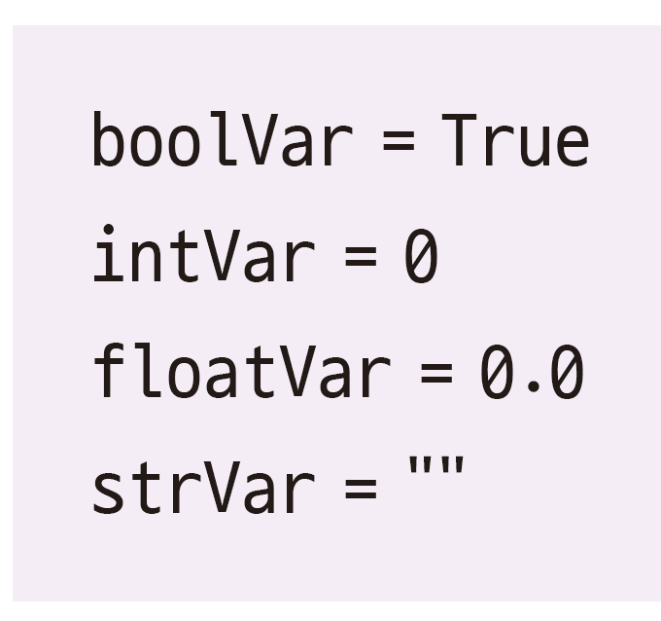
Section 03 변수의 선언과 사용
변수의 선언
변수는 어떠한 값을 저장하는 메모리 공간
가장 많이 사용하는 변수의 종류는 불형(Boolean), 정수형, 실수형, 문자열 네 가지

Slide 21
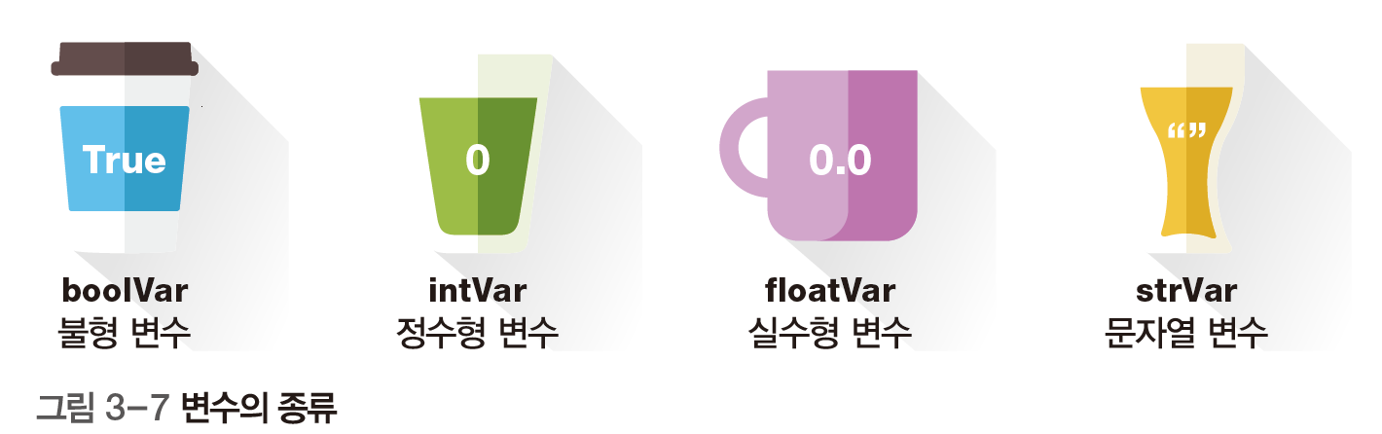
Section 03 변수의 선언과 사용
변수의 선언
boolVar에는 불 값인 True를, intVar에는 정수인 0을, floatVar에는 실수인 0.0을, strVar에는 문자열 “”를 초기에 대입

Slide 22
Section 03 변수의 선언과 사용
변수의 선언
변수명 지정의 규칙
대·소문자를 구분한다. (예) myVar와 MyVar는 다른 변수
문자, 숫자, 언더바(_)를 포함할 수 있지만 숫자로 시작하면 안 된다. (예) 2Var (×)
예약어는 변수명으로 쓰면 안 된다.

Slide 23
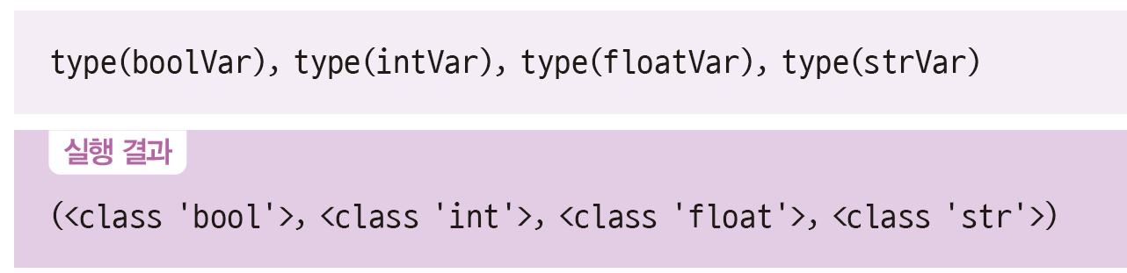
Section 03 변수의 선언과 사용
변수의 선언
type( ) 함수를 사용하면 변수가 bool(불), int(정수), float(실수), str(문자열)형으로 생성된 것을 확인 가능

Slide 24
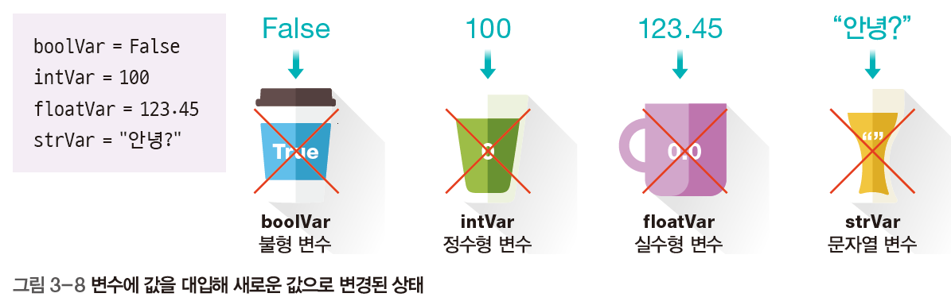
Section 03 변수의 선언과 사용
변수의 사용
그릇에 음식을 담듯이 변수에 값을 담으면 (대입하면) 사용할 수 있음
변수에 있던 기존 값은 없어지고 새로운 값으로 변경됨

Slide 25
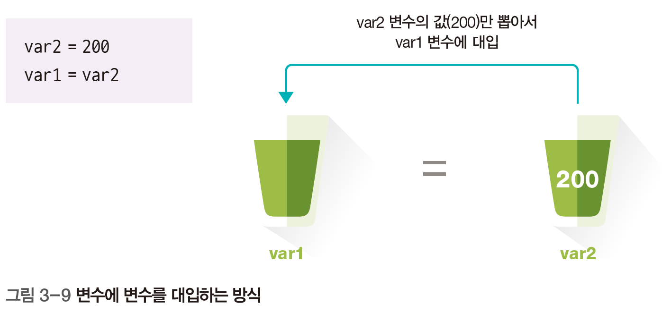
Section 03 변수의 선언과 사용
변수의 사용
변수의 값뿐만 아니라 계산 결과를 넣을 수도 있음

Slide 26
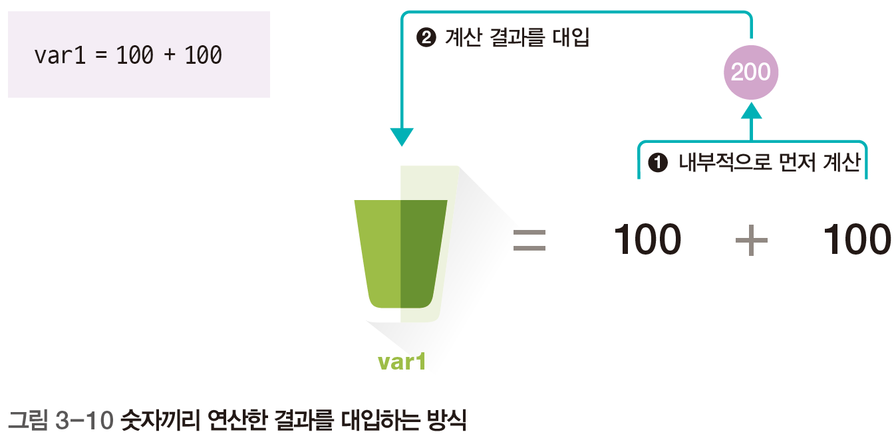
Section 03 변수의 선언과 사용
변수의 사용
변수의 값뿐만 아니라 계산 결과를 넣을 수도 있음

Slide 27
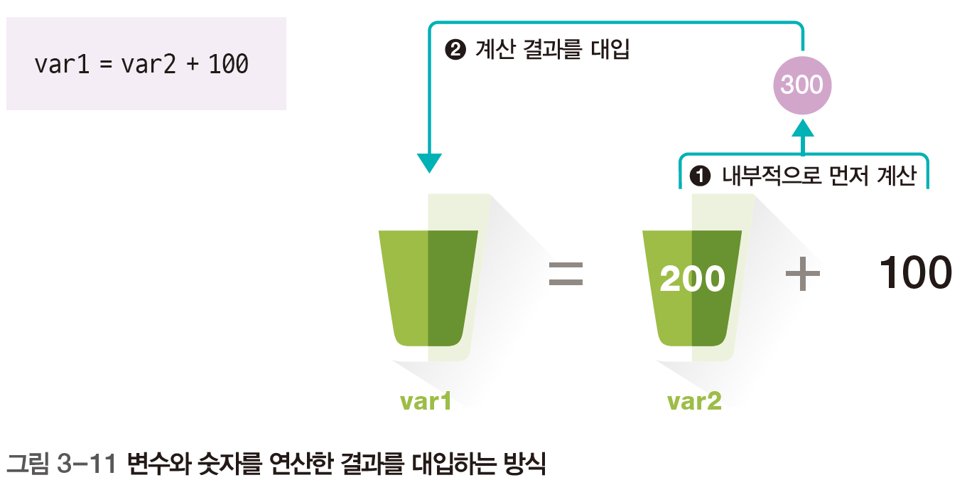
Section 03 변수의 선언과 사용
변수의 사용
변수의 값뿐만 아니라 계산 결과를 넣을 수도 있음

Slide 28
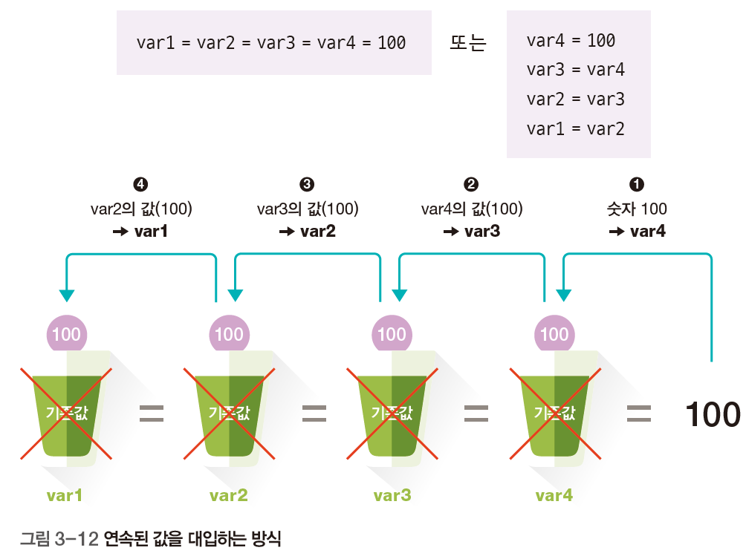
Section 03 변수의 선언과 사용
변수의 사용
대입 연산자(=)는 맨 뒤부터 처리되므로 왼쪽은 오른쪽과 같이 풀어 쓸 수 있음
즉, a, b, c, d 변수에는 모두 100이 대입됨

Slide 29
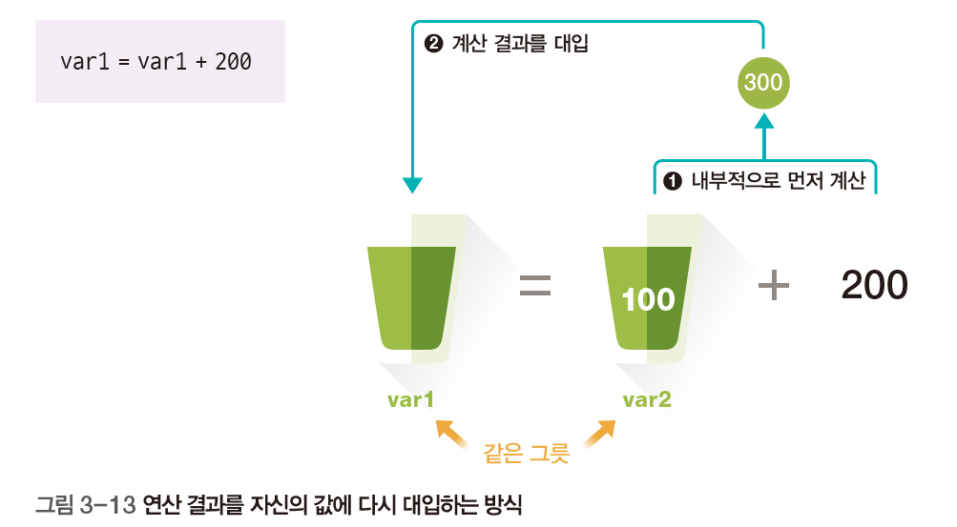
Section 03 변수의 선언과 사용
변수의 사용
자신의 값을 연산한 후 이를 다시 자신에게 넣는 방식
대입 전 var1에 0 또는 다른 값이 들어 있어야 함을 주의

Slide 30
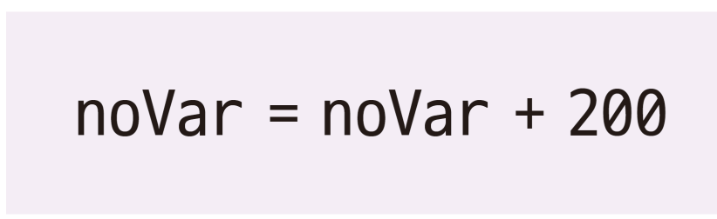
Section 03 변수의 선언과 사용
변수의 사용
아래 noVar 변수에 값이 들어있지 않다면, ‘noVar’이 정의되지 않았다는 오류가 발생함
이 오류를 방지하려면 코드를 수행하기 전 noVar=0 등의 형태로 값을 대입시켜 놓아야 함

Slide 31
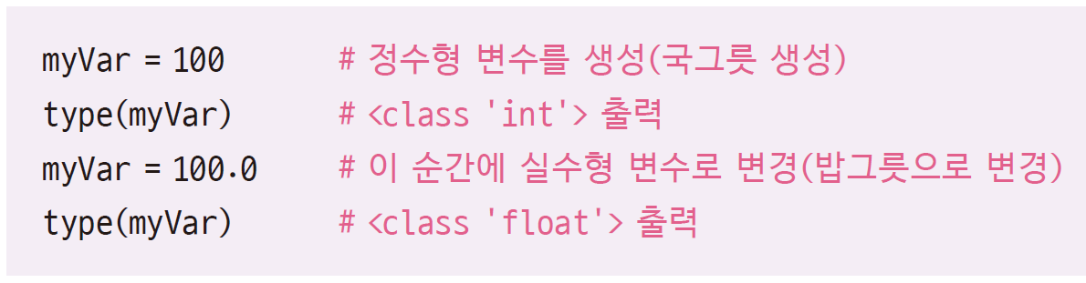
Section 03 변수의 선언과 사용
변수의 사용
파이썬에서 변수의 데이터 형식은 값을 넣는 순간마다 변경될 수 있는 유연한 구조

Slide 32
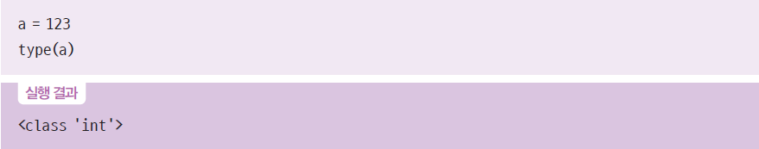
Section 04 데이터형
숫자형
숫자형 데이터는 소수점 여부에 따라 크게 정수형과 실수형
정수형은 소수점이 없는 수

Slide 33
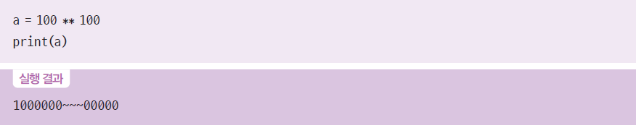
Section 04 데이터형
숫자형
100의 100번 제곱한 결과도 잘 대입됨
즉, int 크기에 제한이 없음

Slide 34
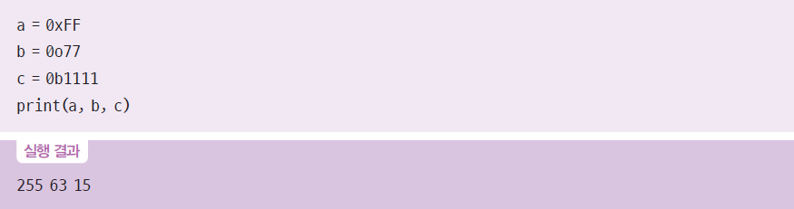
Section 04 데이터형
숫자형
16진수, 8진수, 2진수도 사용할 수 있다
16진수는 0x나 0X로, 8진수는 0o나 0O(숫자+알파벳)로, 2진수는 0b나 0B로 표현

Slide 35
Section 04 데이터형
숫자형
실수형은 3.14, -2.7처럼 소수점이 있는 데이터
3.14e5처럼 표현할 수도 있음(3.14e5 = 3.14 * 10^5)

Slide 36
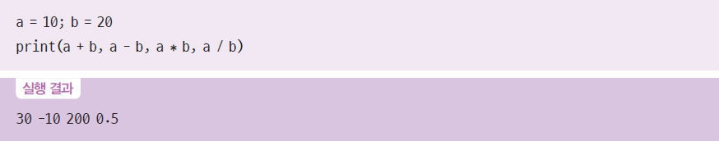
Section 04 데이터형
숫자형
사칙 연산 수행 가능

Slide 37
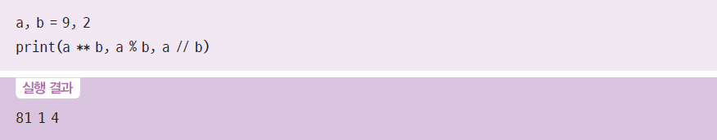
Section 04 데이터형
숫자형
** - 제곱을 구함
% - 나머지를 구함
// - 나눈 후에 소수점을 버림

Slide 38
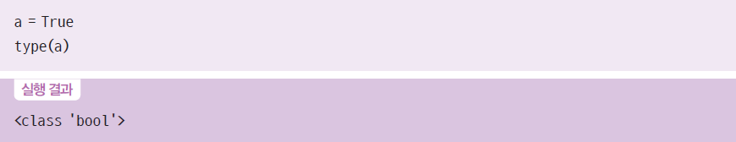
Section 04 데이터형
불형
참(True)이나 거짓(False)만 저장할 수 있으며, 논리형이라고도 함

Slide 39
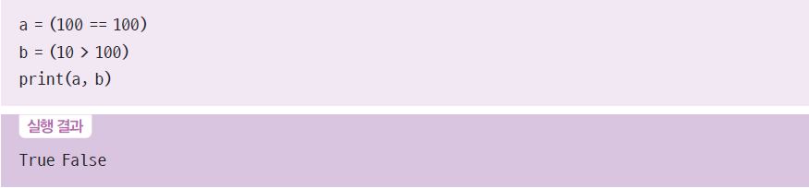
Section 04 데이터형
불형
비교의 결과를 참이나 거짓으로 저장하는 데 사용

Slide 40
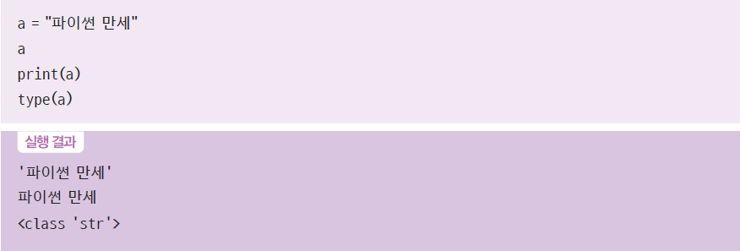
Section 04 데이터형
문자열
문자열은 ‘abc’, “파이썬 만세”, “1” 등 문자집합을 의미
양쪽을 큰따옴표(“”)나 작은따옴표(‘’)로 감싸야 함

Slide 41
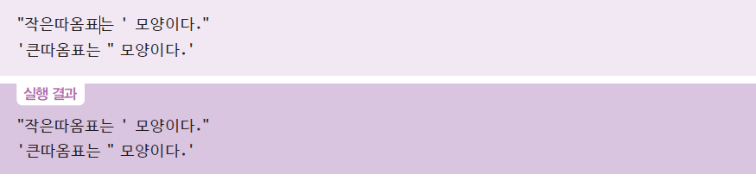
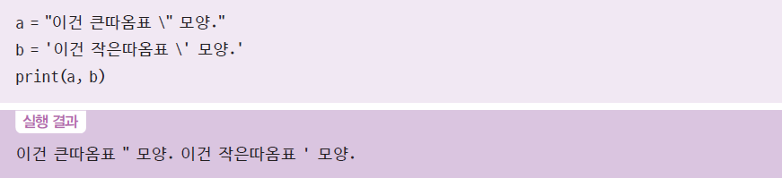
Section 04 데이터형
문자열
문자열 중간에 작은따옴표(‘’)나 큰따옴표(“”)를 출력하고 싶다면 다른 따옴표로 묶어 줌
또는 역슬래시(\) 뒤에 큰따옴표(“”)나 작은따옴표(‘’)를 사용해도 글자로 인식함

Slide 42
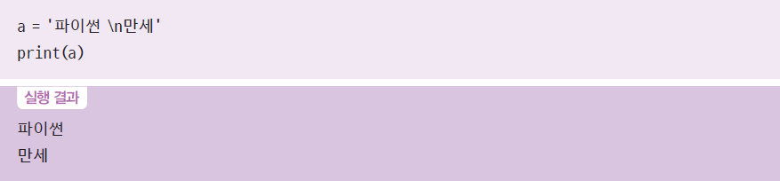
Section 04 데이터형
문자열
문자열을 여러 줄로 넣으려면 중간에 \n을 삽입

Slide 43
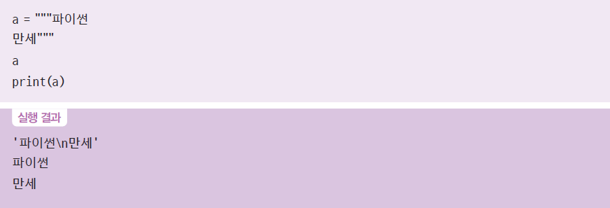
Section 04 데이터형
문자열
큰따옴표(“”)나 작은따옴표(‘’) 3개를 연속해서 묶어도 됨

Slide 44
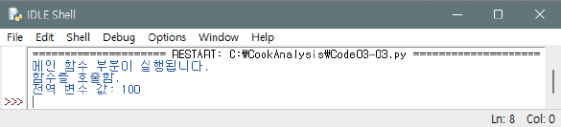
Section 04 데이터형
문자열
파이썬에서는 C/C++, 자바 등과 같은 main() 함수가 존재하지 않는다
코드가 길어지면 메인 코드 부분이 혼란스러우므로 main() 함수의 효과를 보여 주는 방법을 이용
Code03-03.py
01 02 03 04 05 06 07 08 09 10 11 12 | ## 함수 선언 부분 ## def myFunc() : print('함수를 호출함.') ## 변수 선언 부분 ## gVar = 100 ## 메인 코드 부분 ## if __name__ == '__main__' : print('메인 함수 부분이 실행됩니다.') myFunc() print('전역 변수 값:', gVar)

Slide 45
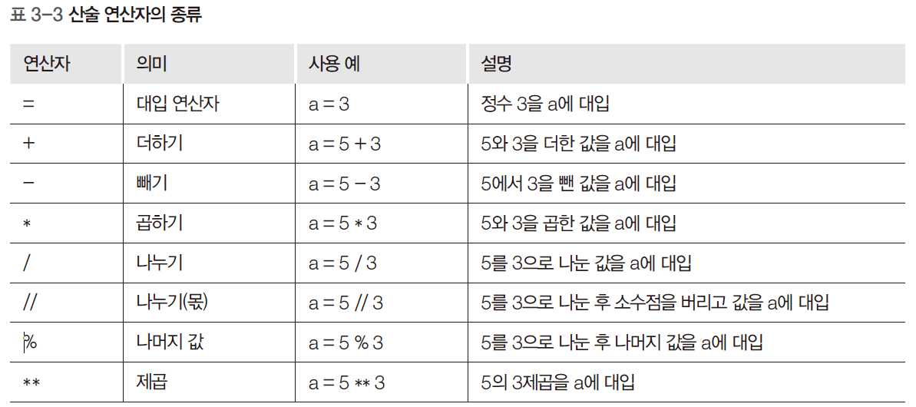
Section 05 연산자
산술 연산자
기본적인 계산을 수행할 때 사용하는 연산자

Slide 46
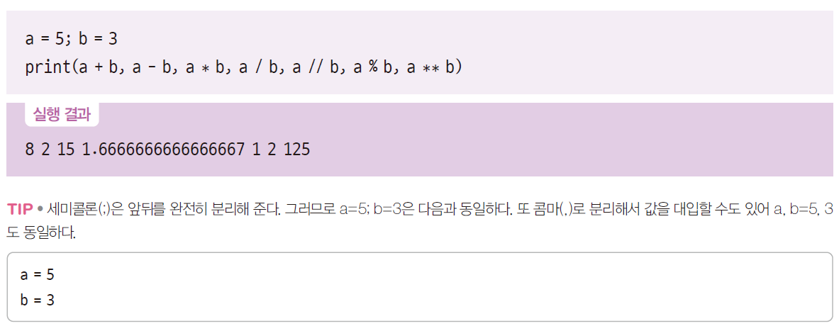
Section 05 연산자
산술 연산자
기본적인 계산을 수행할 때 사용하는 연산자
a//b는 a를 b로 나눈 몫이고, a%b는 a를 b로 나눈 나머지 값

Slide 47
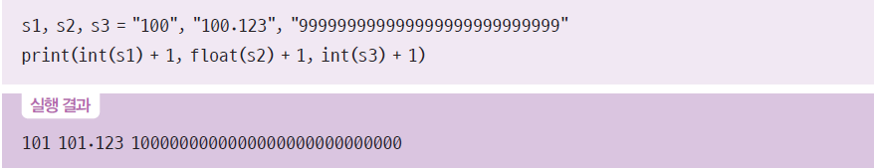
Section 05 연산자
문자열과 숫자의 상호 변환
int() 또는 float() 함수를 사용해서 정수나 실수로 변환할 수 있음

Slide 48
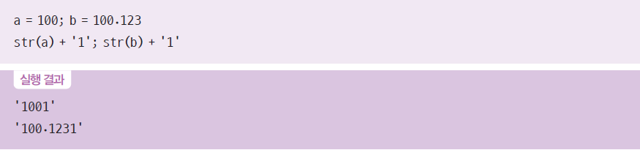
Section 05 연산자
문자열과 숫자의 상호 변환
숫자를 문자열로 변환하려면 str() 함수를 사용
a와 b가 문자열로 변경되어서 결과가 100+1이 아니라 문자열의 연결인 ‘1001’과 ‘100.1231’이 되었음

Slide 49
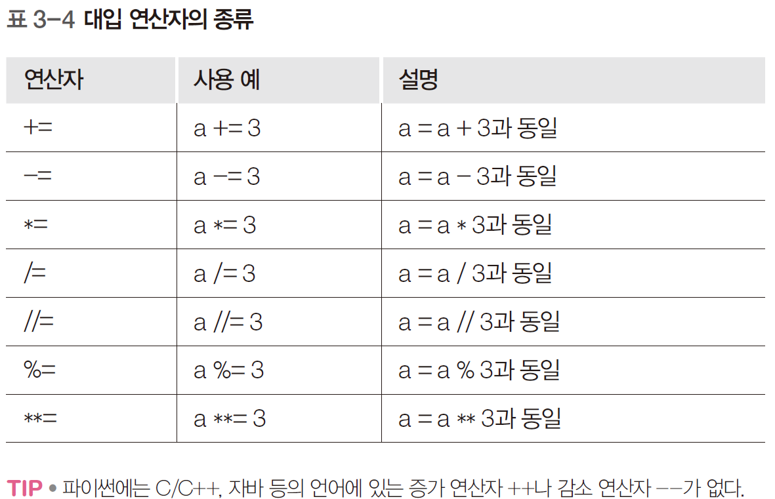
Section 05 연산자
대입 연산자
연산자 ‘=‘ 외에도 다양한 대입 연산자를 사용할 수 있음

Slide 50
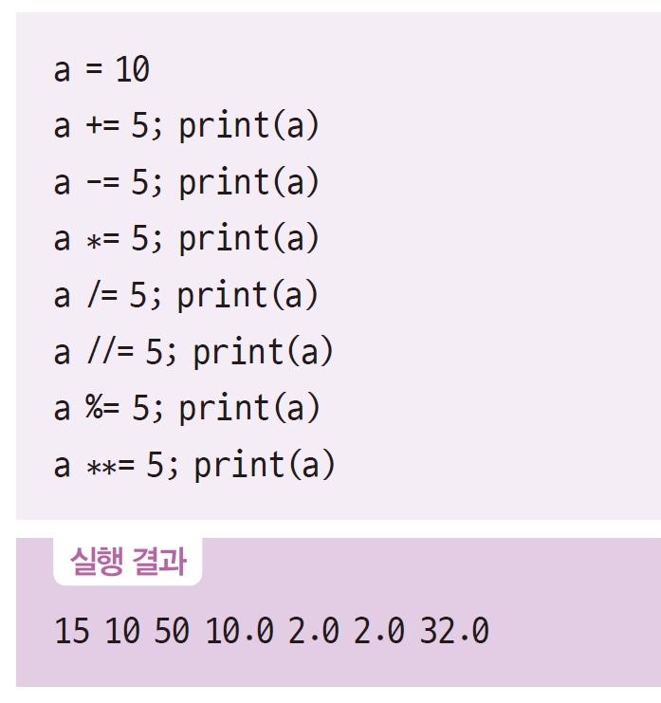
Section 05 연산자
대입 연산자
a가 10에서 시작해 프로그램이 진행될수록 값이 누적되는 예시

Slide 51
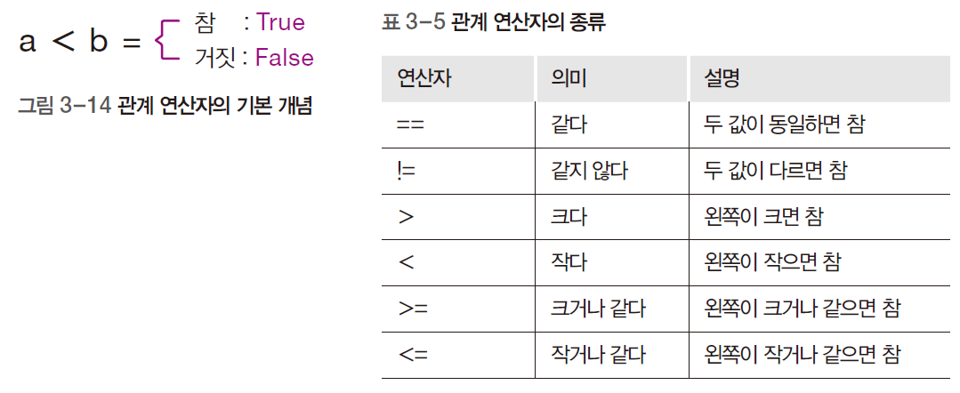
Section 05 연산자
관계 연산자
비교 연산자라고도 하며 어떤 것이 크거나 작거나 같은지 비교
결과는 참(True)이나 거짓(False)이 됨
주로 조건문(if 문)이나 반복문(while 문)에서 사용되며, 단독으로는 거의 사용하지 않음

Slide 52

Section 05 연산자
관계 연산자
관계 연산자의 예시
관계 연산자를 착오로 인하여 ‘=‘ 하나만 사용한 경우 오류가 나므로 주의

Slide 53

Section 05 연산자
논리 연산자
‘a라는 값이 100과 200 사이에 들어 있어야 한다’는 조건을 표현한 예시

Slide 54

Section 05 연산자
논리 연산자
a는 99이므로 (a＞100)은 거짓, (a＜200)은 참이 됨 즉 ‘거짓 and 참’이므로 그 결과는 거짓(False)
둘 중 하나만 참이어도 참. a는 99이므로 (a＞100)는 거짓, (a＜200)는 참이 되어서 ‘거짓 or 참’이므로 그 결과는 참(True)
not(a==100)는 a가 99이므로 (a==100)는 거짓이 되지만, 그것의 부정은 참이 되므로 참(True)

Slide 55
Section 05 연산자
논리 연산자
파이썬은 숫자도 참과 거짓으로 구분
숫자 0은 거짓(False)이 되고, 그 외의 값은 모두 참(True)으로 취급
첫 번째 1234는 참으로 취급하므로 결과가 출력되지만, 두 번째 0은 거짓이므로 결과가 출력되지 않음

Slide 56
Section 05 연산자
연산자 우선순위
파이썬에서는 여러 연산자가 동시에 나올 때 어떤 연산자를 먼저 계산할지 이미 결정되어 있음
특히 괄호는 최우선이고, 곱셈과 나눗셈이 덧셈과 뺄셈보다 우선하며, 대입 연산자는 늦게 처리된다는 점을 우선적으로 기억하는 것이 좋음

Slide 57

Section 05 연산자
연산자 우선순위

Slide 58
Section 05 연산자
[프로그램 1] 완성
학습한 연산자를 활용한 동전 교환 프로그램 구현
Code03-04.py
01 02 03 04 05 06 07 08 09 10 11 12 13 14 15 16 17 | ## 변수 선언 부분 ## money, c500, c100, c50, c10 = 0, 0, 0, 0, 0 ## 메인 코드 부분 ## money = int(input("교환할 돈은 얼마?")) c500 = money // 500 money %= 500 c100 = money // 100 money %= 100 c50 = money // 50 money %= 50 c10 = money // 10 money %= 10

Slide 59

Section 05 연산자
[프로그램 1] 완성
학습한 연산자를 활용한 동전 교환 프로그램 구현
18 19 20 21 22 | print("\n 500원짜리 ==> %d개" % c500) print(" 100원짜리 ==> %d개" % c100) print(" 50원짜리 ==> %d개" % c50) print(" 10원짜리 ==> %d개" % c10) print(" 바꾸지 못한 잔돈 ==> %d원 \n" % money)

Slide 60

Section 06 조건문
if 문
가장 단순한 형태의 if 문은 참일 때는 뭔가를 실행하고, 거짓일 때는 아무것도 실행하지 않음

Slide 61


Section 06 조건문
if 문
현재 a에는 99가 들어 있으므로 조건식 a＜100은 참이 되어 if 문을 실행

Slide 62

Section 06 조건문
if 문
if 문에서 두 문장 이상을 실행하고 싶다면 다음과 같이 실행할 문장을 모두 들여 써야 함
Code03-05.py
01 02 03 04 05 06 07 | a = 200 if a < 100 : print("100보다 작군요.") print("거짓이므로 이 문장은 안 보이겠죠?") print("프로그램 끝")

Slide 63

Section 06 조건문
if~ else 문
참일 때 실행할 문장과 거짓일 때 실행할 문장을 다르게 하려면 if~else 문을 사용

Slide 64


Section 06 조건문
if~ else 문
다음과 같이 a에는 200이 들어 있으므로 3행의 조건식은 거짓이 되어 5행의 else 아래에 있는 6행을 실행
Code03-06.py
01 02 03 04 05 06 | a = 200 if a < 100 : print("100보다 작군요.") else : print("100보다 크군요.")

Slide 65

Section 06 조건문
if~ else 문
입력한 숫자가 짝수인지 홀수인지를 계산하는 코드
Code03-07.py
01 02 03 04 05 06 | a = int(input("정수를 입력하세요 : ")) if a % 2 == 0 : print("짝수를 입력했군요.") else : print("홀수를 입력했군요.")

Slide 66

Section 06 조건문
중첩 if 문
예를 들어 강의실에 있는 학생 중에서 20세 이상의 남자가 몇 명인지를 구하는 프로그램을 만든다고 하면, 일단 성별을 구별하고, 남학생 중에서 다시 20대 여부를 구별해야 함
if 문을 한 번 실행한 후 그 결과에서 if 문을 다시 실행하는 중첩 if 문이 필요함

Slide 67

Section 06 조건문
중첩 if 문
Code03-08.py
01 02 03 04 05 06 07 08 09 | a = 75 if a > 50 : if a < 100 : print("50보다 크고 100보다 작군요.") else : print("와~~ 100보다 크군요.") else : print("에고~ 50보다 작군요.")

Slide 68

Section 06 조건문
중첩 if 문
점수를 입력받은 후 90점 이상은 A, 80점 이상은 B, 70점 이상은 C, 60점 이상은 D, 나머지는 F로 처리
Code03-09.py
01 02 03 04 05 06 07 08 09 10 11 12 13 14 15 16 17 | score = int(input("점수를 입력하세요 : ")) if score >= 90 : print("A") else : if score >= 80 : print("B") else : if score >= 70 : print("C") else : if score >= 60 : print("D") else : print("F") print("학점입니다. ^^")

Slide 69

Section 06 조건문
중첩 if 문

Slide 70
Section 06 조건문
if~ elif~ else 문
Code03-09.py를 if~elif~else 문을 이용하여 Code03-10.py와 같이 수정할 수 있음
Code03-10.py
 | score = int(input("점수를 입력하세요 : ")) if score >= 90 : print("A") elif score >= 80 : print("B") elif score >= 70 : print("C") elif score >= 60 : print("D") else : print("F") print("학점입니다. ^^")

Slide 71

Section 06 조건문
if~ elif~ else 문

Slide 72

Section 06 조건문
If 문과 리스트
리스트(List)는 데이터 여러 개를 한곳에 담아 놓은 것
리스트는 대괄호([])로 묶고 그 안에 필요한 것들을 한꺼번에 넣어 만들 수 있음
다음 코드는 fruit 변수에 값 4개를 리스트 하나로 묶어 대입한 것

Slide 73
Section 06 조건문
If 문과 리스트
리스트의 마지막에 무언가를 더 추가하려면 리스트명.append() 함수를 사용

Slide 74

Section 06 조건문
If 문과 리스트
리스트 안에 무엇이 들어 있는지도 if 문으로 활용할 수 있음
‘if 항목 in 리스트 :’는 리스트에 해당 항목이 있다면 True를 반환
이 코드에서는 딸기가 있으므로 True를 반환해 아래의 print() 함수가 실행됨
반대로 ‘if 항목 not in 리스트 :’는 리스트에 항목이 없어야 True를 반환

Slide 75

Section 06 조건문
If 문과 리스트
0부터 9까지 숫자 중에서 리스트 안에 없는 숫자를 찾아내는 예제
2장에서 설명한 random.randrange(시작값, 끝값) 함수를 사용
시작값부터 끝값-1까지의 숫자 중에서 임의의 숫자 하나를 반환
Code03-11.py
01 02 03 04 05 06 07 08 09 10 11 | import random numbers = [] for num in range(0, 10) : numbers.append(random.randrange(0, 10)) print("생성된 리스트", numbers) for num in range(0, 10) : if num not in numbers : print("숫자 %d는(은) 리스트에 없네요." %num)

Slide 76
Section 06 조건문
[프로그램 2] 완성
Code03-12.py
01 02 03 04 05 06 07 08 09 10 11 12 13 14 15 16 17 18 | ## 변수 선언 부분 ## select, answer, numStr, num1, num2 = 0, 0, "", 0, 0 ## 메인 코드 부분 ## select = int(input("1. 입력한 수식 계산 2. 두 수 사이의 합계 : ")) if select == 1 : numStr = input(" *** 수식을 입력하세요 : ") answer = eval(numStr) print(" %s 결과는 %5.1f입니다. " % (numStr, answer)) elif select == 2 : num1 = int(input(" *** 첫 번째 숫자를 입력하세요 : ")) num2 = int(input(" *** 두 번째 숫자를 입력하세요 : ")) for i in range(num1, num2 + 1) : answer = answer + i print("%d+...+%d는 %d입니다. " % (num1, num2, answer)) else : print("1 또는 2만 입력해야 합니다.")

Slide 77

Section 06 조건문
[프로그램 2] 완성

Slide 78

Section 06 조건문
[프로그램 2] 완성

Slide 79

Section 07 반복문
반복문 개요
반복문은 문장을 반복해서 만드는 것
for 문과 while 문으로 나뉨
반복문을 배우기 전 까지는 위과 같은 결과를 출력하기 위해 아래와 같은 코드를 작성할 수 있었을 것임
Code03-13.py
01 02 03 | print("안녕하세요? for 문을 공부 중입니다. ^^") print("안녕하세요? for 문을 공부 중입니다. ^^") print("안녕하세요? for 문을 공부 중입니다. ^^")

Slide 80
Section 07 반복문
반복문 개요
그러나 같은 문장을 10,000번 출력해야 한다면 반복문이 필수적임
아래는 반복문 중 for 문의 예시
1행의 range(0, 3, 1)을 보면, 가운데가 3이므로 3번을 수행할 것임을 미루어 짐작할 수 있음
10,000번을 반복해야 한다면 숫자 3 대신에 10000을 입력하면 됨
Code03-13(2).py
01 02 | for i in range(0, 3, 1) : print("안녕하세요? for 문을 공부 중입니다. ^^")

Slide 81

Section 07 반복문
for 문
for 문의 기본 형식은 다음과 같음
range() 함수는 지정된 범위의 값을 반환
앞서 사용한 range(0, 3, 1)은 0에서 시작해 2까지 1씩 증가하는 값을 반환
표시된 숫자보다 하나 작은 숫자까지 반환되는 점에 주의

Slide 82


Section 07 반복문
for 문
range(0, 3, 1)은 [0, 1, 2]와 같으므로 내부적으로 다음과 같이 변경됨
그리고 i에 0, 1, 2를 차례로 대입한 후 다음과 같이 3회 반복함
•제1회 : i에 0을 대입한 후 print() 함수 수행
•제2회 : i에 1을 대입한 후 print() 함수 수행
•제3회 : i에 2를 대입한 후 print() 함수 수행

Slide 83

Section 07 반복문
for 문
i 의 값을 직접 사용한 예시

Slide 84

Section 07 반복문
for 문
for 문의 i를 활용하여 1부터 5까지의 숫자들을 차례로 출력하는 예시
print() 함수의 마지막에 end=“”를 넣어 마지막을 공백으로 처리해 한 칸씩 띄어 출력
이것을 삭제하면 print() 함수가 끝나고 자동으로 다음 행으로 넘어감

Slide 85

Section 07 반복문
for 문 활용
반복적인 덧셈을 수행할 때는 오타의 가능성을 대비하여 반복문을 사용하는 것이 바람직함
Code03-14(1).py
01 02 03 04 05 06 | i = 0 for i in range(1, 11, 1) : hap = hap + i print("1에서 10까지의 합계 : %d" % hap)

Slide 86

Section 07 반복문
for 문 활용
hap에 어떤 값이 있어야 다시 누적되는데, hap 자체가 존재하지 않아 더할 것이 없어서 오류가 발생함

Slide 87

Section 07 반복문
for 문 활용
hap에 어떤 값이 있어야 다시 누적되는데, hap 자체가 존재하지 않아 더할 것이 없어서 오류가 발생
1행에 hap 을 초기화하는 코드를 추가하면 아래와 같음
Code03-14(2).py
01 02 03 04 05 06 | i, hap = 0, 0 for i in range(1, 11, 1) : hap = hap + i print("1에서 10까지의 합계 : %d" % hap)

Slide 88

Section 07 반복문
for 문 활용
500과 1,000 사이에 있는 홀수의 합계를 구하는 프로그램
for 문의 범위를 지정하는 range() 함수의 시작값, 끝값+1, 증가값만 적절히 변경하면 다양한 형태의 합계를 구할 수 있음
Code03-15.py
01 02 03 04 05 06 | i, hap = 0, 0 for i in range(501, 1001, 2) : hap = hap + i print("500과 1000 사이에 있는 홀수의 합계 : %d" % hap)

Slide 89

Section 07 반복문
중첩 for 문
중첩 for 문은 for 문 내부에 또 다른 for 문이 들어 있는 형태

Slide 90

Section 07 반복문
중첩 for 문
중첩 for 문의 기본 형식을 보여 주는 코드

Slide 91


Section 07 반복문
중첩 for 문
중첩 for 문의 기본 형식을 보여 주는 코드

Slide 92

Section 07 반복문
중첩 for 문 활용
중첩 for 문을 활용해서 2단부터 9단까지 구구단을 출력

Slide 93

Section 07 반복문
중첩 for 문 활용
중첩 for 문을 활용한 2단부터 9단까지의 구구단 출력 코드
Code03-16.py
01 02 03 04 05 06 | i, k = 0, 0 for i in range(2, 10, 1) : for k in range(1, 10, 1) : print("%d X %d = %2d" % (i, k, i * k)) print("")

Slide 94

Section 07 반복문
중첩 for 문 활용

Slide 95

Section 07 반복문
while 문
while 문의 기본 형식과 실행 순서
while 문 안의 조건식을 확인해 이 값이 참이면 ‘반복할 문장들’을 수행
그리고 ‘반복할 문장들’이 끝나는 곳에서 다시 조건식으로 돌아와 같은 동작을 반복
조건식이 참인 동안에는 계속 반복한다는 점에 유의

Slide 96



Section 07 반복문
while 문
for 문과 비슷하게 사용할 수 있는 while 문의 형식은 다음과 같음
while 문을 활용하여 ‘안녕하세요?~’ 문장을 3회 출력하는 코드

Slide 97

Section 07 반복문
while 문
Code03-14(2).py에서 for 문으로 작성한 1에서 10까지의 합계 구하기를 while 문으로 구현
Code03-17.py
01 02 03 04 05 06 07 08 | i, hap = 0, 0 i = 1 while i < 11 : hap = hap + i i = i + 1 print("1에서 10까지의 합계 : %d" % hap)

Slide 98


Section 07 반복문
while 문 무한반복
while 문의 조건에 ‘True’를 넣음
무한 루프를 반복하는 간단한 while 문을 실행하면 글자가 무한정 출력되는데, 중지하려면 Ctrl + C 를 누름

Slide 99


Section 07 반복문
break 문
앞서 배운 for 문은 range( ) 함수에서 지정한 범위를 벗어나면 종료함
while 문은 조건식이 거짓이 되면 종료하거나 무한 반복해 Ctrl + C 를 누르면 종료
break 문은 계속되는 반복을 ‘논리적으로’ 빠져나가는 방법

Slide 100

Section 07 반복문
break 문
사용자가 Ctrl + C 를 누를 때까지 계속 두 수를 더하는 코드를 break 문으로 첫 번째 수에 0이 입력될 때 자동으로 종료되도록 하는 코드
Code03-18.py
01 02 03 04 05 06 07 08 09 10 11 12 | hap = 0 a, b = 0, 0 while True : a = int(input("더할 첫 번째 수를 입력하세요 : ")) if a == 0 : break b = int(input("더할 두 번째 수를 입력하세요 : ")) hap = a + b print("%d + %d = %d" % (a, b, hap)) print("0을 입력해 반복문을 탈출했습니다.")

Slide 101

Section 07 반복문
continue 문
continue 문을 만나면 블록의 남은 부분을 무조건 건너뛰고 반복문의 처음으로 돌아감
즉, 반복문을 처음부터 다시 수행하는 것

Slide 102

Section 07 반복문
continue 문
1부터 100까지의 3의 배수를 제외하고 더하는 프로그램 (1+2+4+5+7+8+10+…)
Code03-19.py
01 02 03 04 05 06 07 08 09 | hap, i = 0, 0 for i in range(1, 101) : if i % 3 == 0 : continue hap += i print("1~100의 합계(3의 배수 제외) : %d" % hap)

Slide 103
Section 07 반복문
continue 문
제1회 : i 값 1을 3으로 나누면 나머지는 1(거짓) → hap+=1 수행
제2회 : i 값 2를 3으로 나누면 나머지는 2(거짓) → hap+=2 수행
제3회 : i 값 3을 3으로 나누면 나머지는 0(참) → continue 문 수행
다시 3행으로 되돌아가 다음 i 값을 준비함
제4회 : i 값 4를 3으로 나누면 나머지는 1(거짓) → hap+=4 수행
제5회 : i 값 5를 3으로 나누면 나머지는 2(거짓) → hap+=5 수행
제6회 : i 값 6을 3으로 나누면 나머지는 0(참) → continue 문 수행
다시 3행으로 되돌아가 다음 i 값을 준비함
제7회 : …
이렇게 계속 진행하면 계산식 hap=1+2+4+5+7+…이 됨

